Slide 1
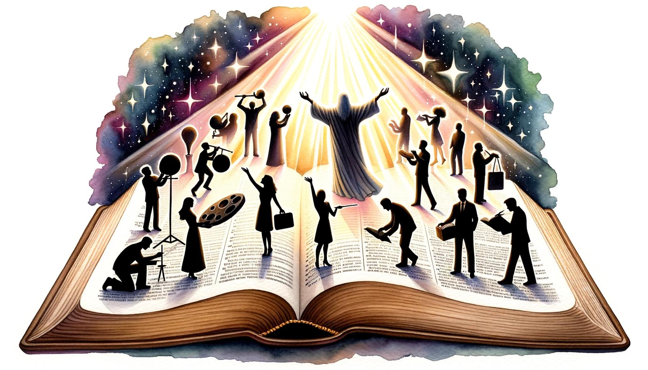
“Desarrollando mis talentos para beneficiar a mi comunidad”
Más cerca de la comunidad
ESCUELA SABÁTICA
IGLESIA ADVENTISTA DEL 7° DÍA

Slide 2
SERVICIO DE CANTO
#193 “DIOS NOS HA DADO PROMESA”,
#516 “FIRMES Y ADELANTE”

Slide 3
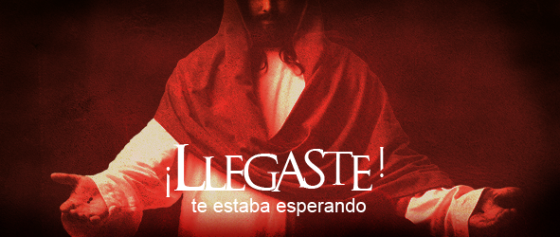
IGLESIA ADVENTISTA DEL 7° DÍA

Slide 4
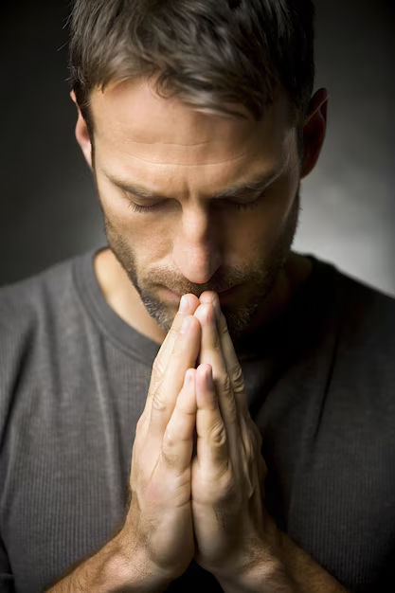
ORACIÓN DE RODILLAS
Oremos a Dios para que nos permita identificar esos talentos que él nos ha dado para beneficiar
a los que nos rodean.

Slide 5
Dios coloca motivaciones en nuestros corazones que están
relacionadas con nuestros dones. Busquemos la cita bíblica la cual se encuentra en
Salmos 37:4
"Deléitate asimismo en el Señor y él te concederá las peticiones de tu corazón”

Slide 6
PROPÓSITO
Explorar cómo podemos identificar y utilizar nuestros talentos y habilidades de manera
significativa para impactar positivamente a la sociedad y glorificar a Dios

Slide 7
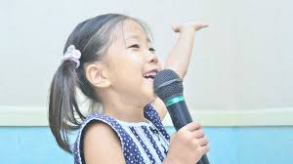
INTRODUCCIÓN
En el vasto lienzo de la vida, cada uno de nosotros es un trazo único, cargado de talentos y habilidades.
El Señor nos ha dotado con dones variados y nos ha dado la libertad de cómo pintamos el panorama
que nos rodea.

Slide 8
Hoy nos reunimos para explorar cómo podemos convertir esos talentos en herramientas poderosas que sirvan como instrumentos en las manos de Dios para realizar un impacto
positivo en nuestra comunidad. Al desarrollar nuestros dones
y compartirlos con generosidad,
nos unimos al gran concierto de la vida, haciendo eco del amor y la luz que Dios nos ha confiado.

Slide 9
Hoy,
exploremos cómo nuestros talentos pueden transformarse en dones al servicio de Dios y cómo podemos llevar la esperanza al mundo en que nos tocó vivir.

Slide 10
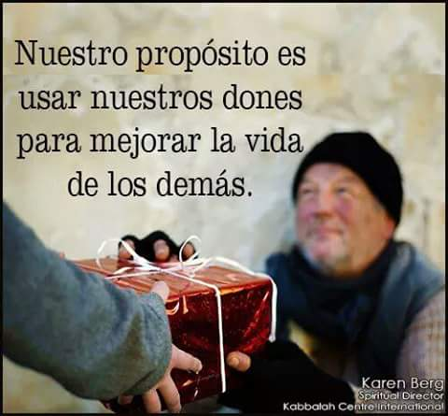
A medida que
profundizamos en este tema, esperamos descubrir cómo podemos usar nuestras habilidades en favor
del reino de Dios y así hacer una diferencia en el mundo y a la vez, cumplir el propósito divino para
nuestras vidas.

Slide 11
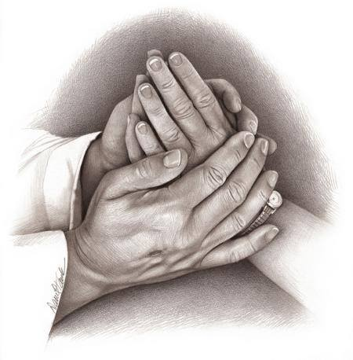
HIMNO DE ALABANZA
#496 “SUS MANOS SOMOS”.

Slide 12
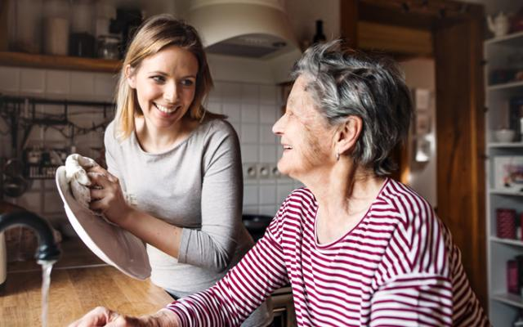
¿Cómo puedo usar mis talentos en beneficio de la humanidad? Esa pregunta se puede responder con
otra, ¿qué talentos tiene usted? Es importante que identifique sus talentos. Reconozca sus habilidades
y lo que verdaderamente lo entusiasma. Descubra en qué áreas usted sobresale y cómo podría aplicar
esas habilidades para servir a los demás.

Slide 13
NUEVO HORIZONTE
EVANGELISMO
EVANGELIZACIÓN EN LA ESCUELA SABÁTICA

Slide 14
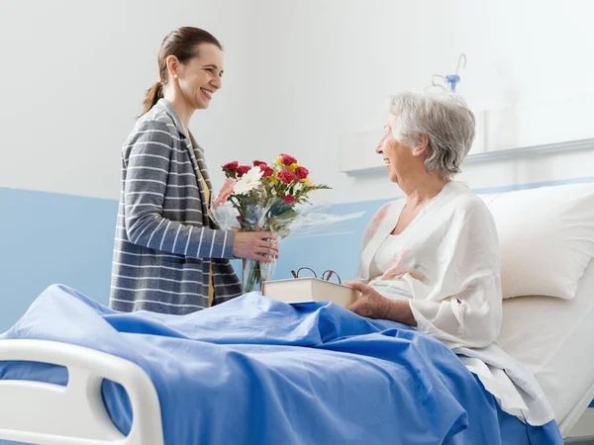
La persona que desee beneficiar con sus talentos a su comunidad, deberá tener un corazón dispuesto
a servir voluntariamente. Es necesario que sigamos el ejemplo de Jesús al dedicar tiempo y esfuerzo
en actividades benéficas, como la visitación a hospitales, hogares de ancianos u otros lugares donde
nuestras habilidades puedan ser útiles para ayudar a quienes lo necesitan

Slide 15
Mientras hacemos esto,
escuchemos las historias y experiencias de las personas a las que ayudemos. Aprendamos de ellas,
respetemos su perspectiva y veamos de qué forma podemos acercar a estas personas a Dios.

Slide 16
Finalmente comprometámonos, a que lo que realicemos no sea una actividad esporádica, sino
procuremos que lo que hagamos para la comunidad sea un ministerio, dediquemos tiempo regular y
previsible para este servicio. La constancia es clave para lograr un impacto duradero.

Slide 17
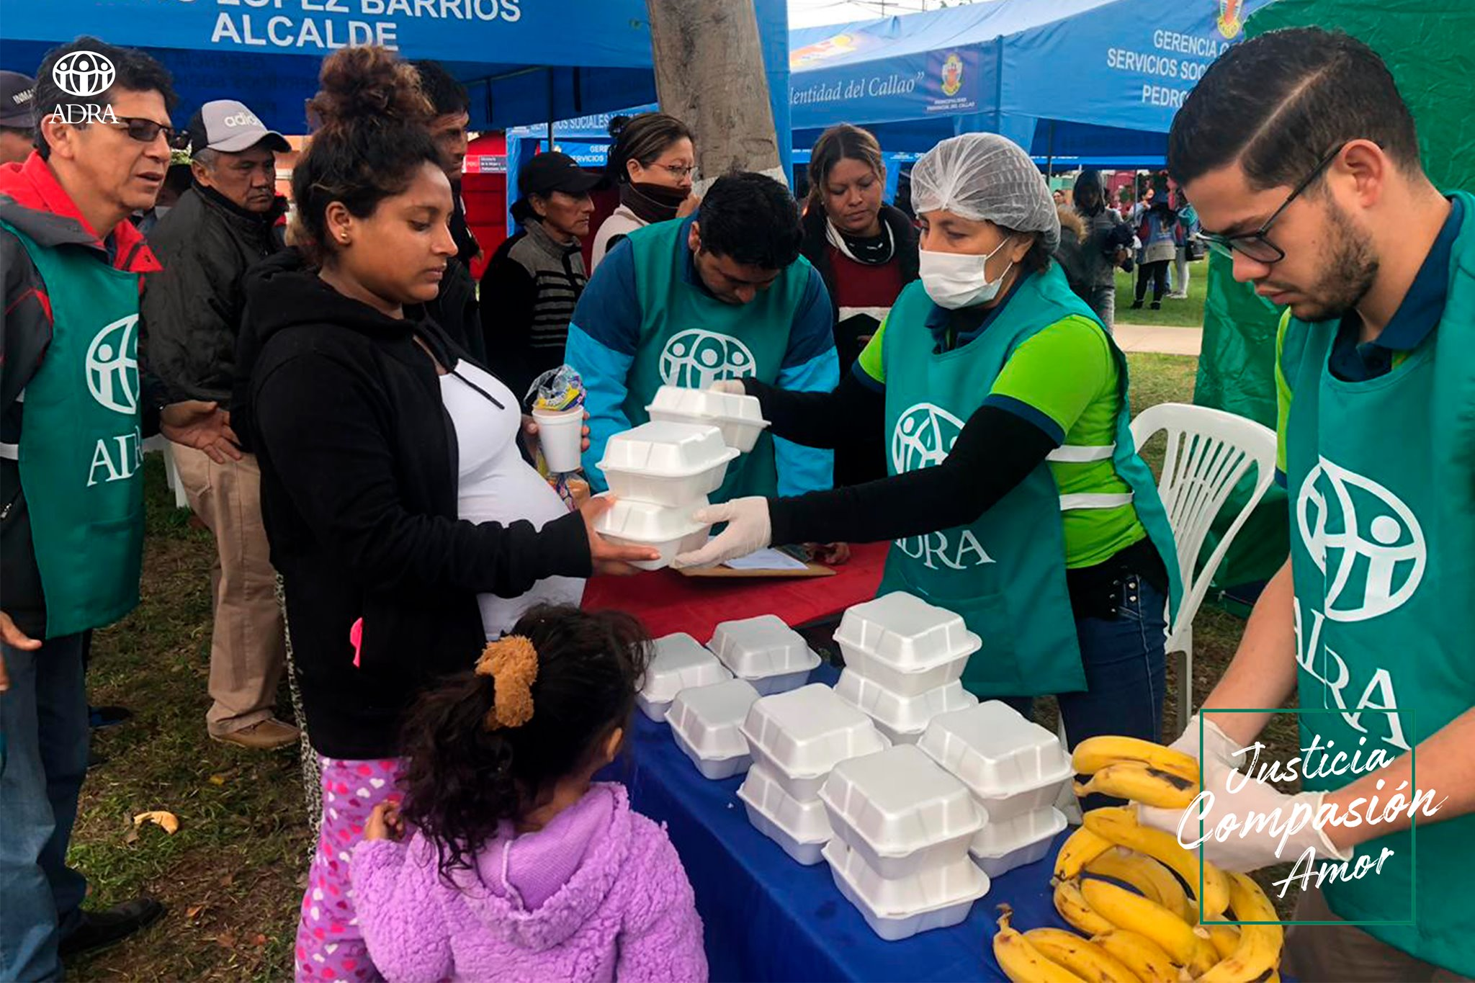
Este será el espacio dedicado para el testimonio de un miembro de iglesia que tendrá como propósito
ilustrar obras que los integrantes de la iglesia adventista realizan para beneficiar a los demás

Slide 18
MISIONERO MUNDIAL
ESTADOS UNIDOS

Slide 19
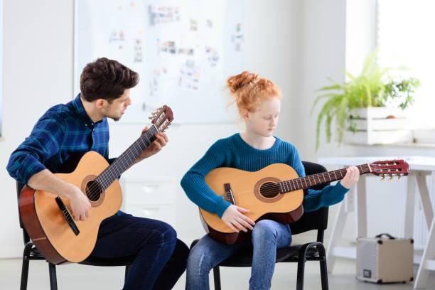
Una de las mejores labores para beneficiar a los demás con lo que sabemos hacer es a través de la
enseñanza. Comparta sus conocimientos dando clases o talleres gratuitos con un fin evangelístico.
Transmita sus habilidades y destrezas hacia las personas que demuestren interés por aprender o hacia
los jóvenes que deseen aprender alguna competencia.

Slide 20
Haciendo esto, puede empoderar a otros y
fomentar un ambiente de aprendizaje a la vez que gana amigos para el reino de Dios. La Palabra de
Dios dice "Cada uno según el don que ha recibido, minístrelo a los otros, como buenos administradores de la multiforme gracia de Dios" (1 Pedro 4:10).

Slide 21
INFORME
SECRETARIAL

Slide 22
Una de las acciones que más se impulsa en estos días debido a la concientización que hay en la
sociedad es el apoyo a los grupos vulnerables. Seamos buenos samaritanos, no ignorando a los que
tienen necesidad, sino supliendo sus necesidades y llevándoles esperanza, esto es parte del método
de Cristo.

Slide 23
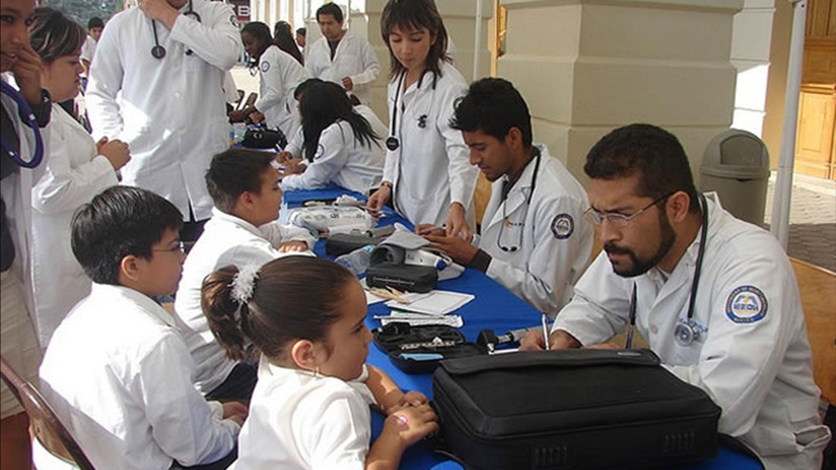
Sería bueno que los grupos pequeños se organizaran para realizar recolección de alimentos,
ropa, productos de higiene y suministros escolares para distribuir entre comunidades necesitadas. Si
usted es o conoce profesionales médicos dispuestos a servir en la causa de Dios, organice brigadas
médicas gratuitas o de bajo costo para brindar atención básica de salud a personas de bajos recursos.

Slide 24
CONCLUSIÓN
Hemos llegado a la conclusión de nuestro programa y nos gustaría recordar que cada uno de nosotros tiene dones únicos y habilidades especiales que Dios ha dado para ser utilizados en beneficio de los
demás. Al poner nuestros talentos al servicio de Dios y de los demás, estamos cumpliendo con nuestro
llamado de ser luces en el mundo y reflejar el amor de Cristo. ¡Sigamos buscando oportunidades para
usar nuestros dones y talentos en beneficio de la sociedad y para honrar a nuestro Creador!

Slide 25
VERSÍCULO PARA MEMORIZAR

Slide 26
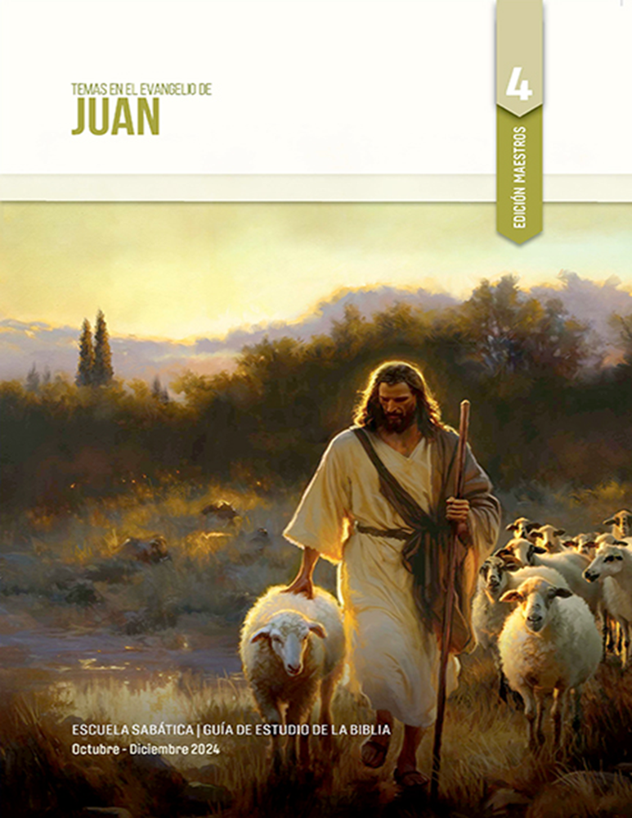
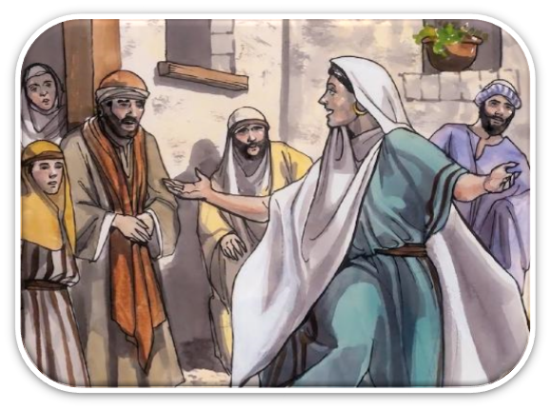
REPASO DE LA LECCIÓN # 5
EL TESTIMONIO DE LOS SAMARITANOS

Slide 27
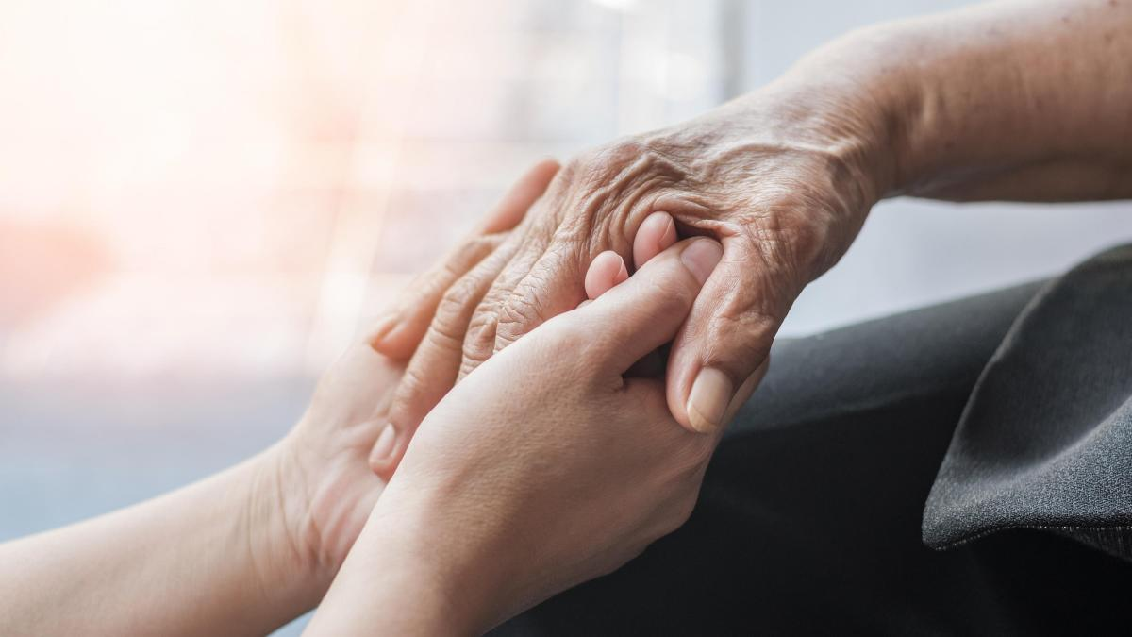
HIMNO FINAL
Asimismo, puede crear oportunidades educativas para niños en situación de vulnerabilidad, como
clases extraescolares, tutorías y programas de lectura. Finalmente, si ve la manera de fomentar la
formación de cooperativas o microempresas locales para ayudar a las personas a generar ingresos
sostenibles sería excelente. Para finalizar entonemos el himno #497 “Manos”.

Slide 28
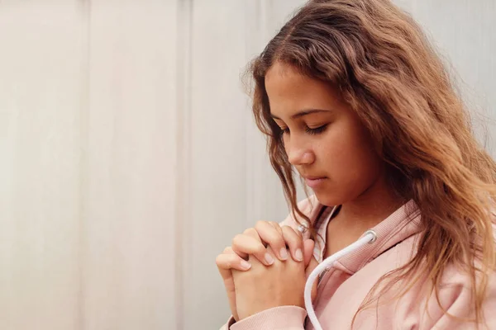
ORACIÓN
FINAL

